Slide 1
Тема: Анатомия и физиология ствола мозга, промежуточного мозга.

Slide 2
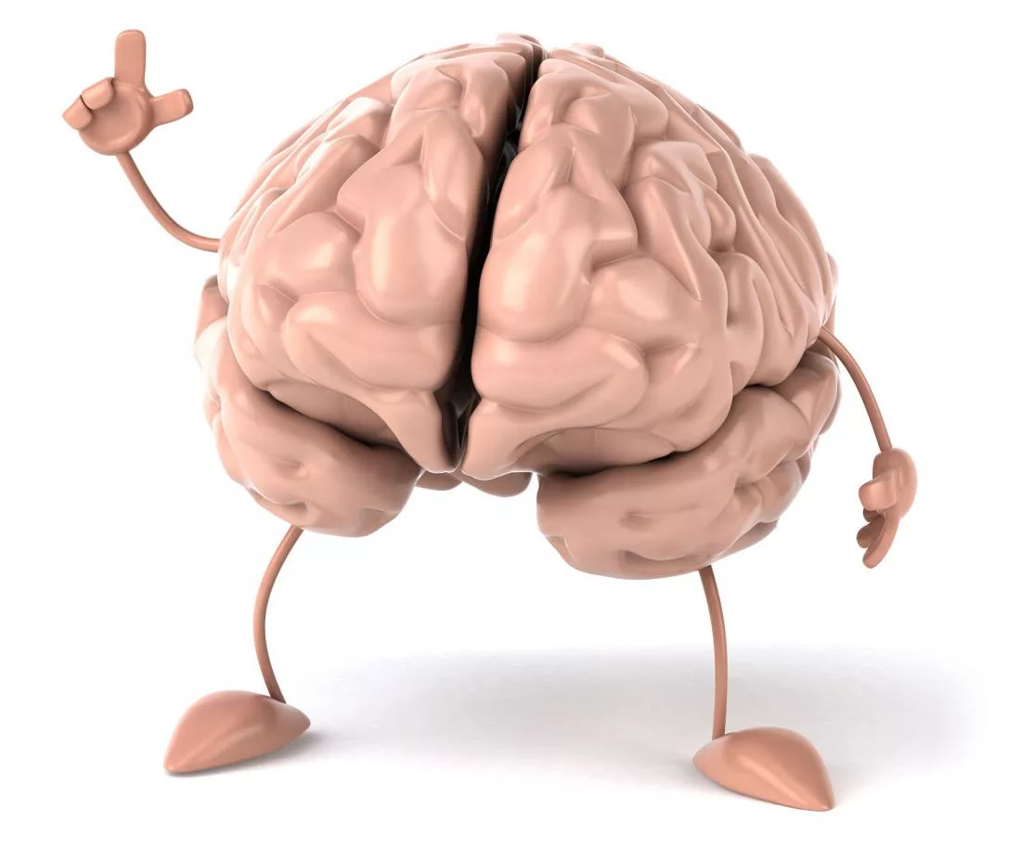
Головной мозг (encephalon) с окружающими его оболочками расположен в полости мозгового отдела черепа.

Slide 3
Масса головного мозга взрослого человека колеблется от 1100 до 2000 г; у мужчин в среднем она составляет около 1394 г, а у женщин 1245 г. После 60 лет масса и объем мозга несколько уменьшаются.

Slide 4
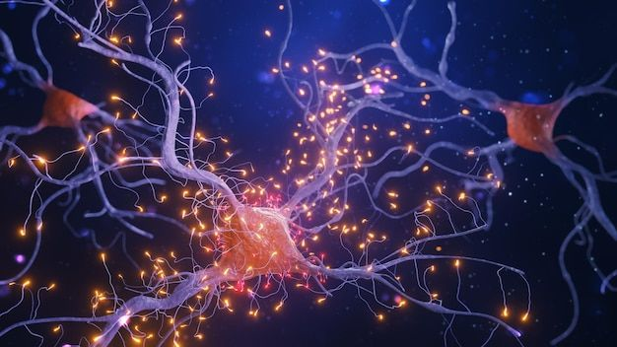
Человеческий мозг состоит из 25 млрд. нейронов. Именно эти клетки представляют собой серое вещество.

Slide 5
Мозг покрыт оболочками:
твердой;
мягкой;
паутинной (по ее каналам циркулирует так называемый ликвор, который является спинномозговой жидкостью). Ликвор является амортизатором, защищающим головной мозг от ударов.

Slide 6
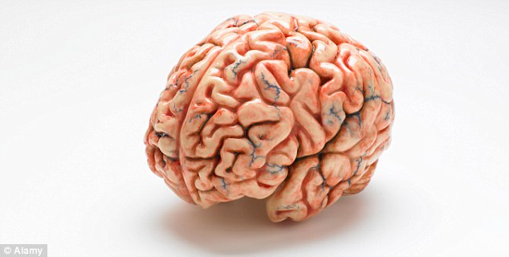
У взрослого человека полушария большого мозга — самая большая и функционально важная часть ЦНС, они прикрывают другие структуры мозга. Правое и левое полушария отделены один от другого глубокой продольной щелью, достигающей мозолистого тела, или большой спайки мозга. Продольная щель сзади впадает в поперечную щель большого мозга, которая отделяет полушария от мозжечка.

Slide 7
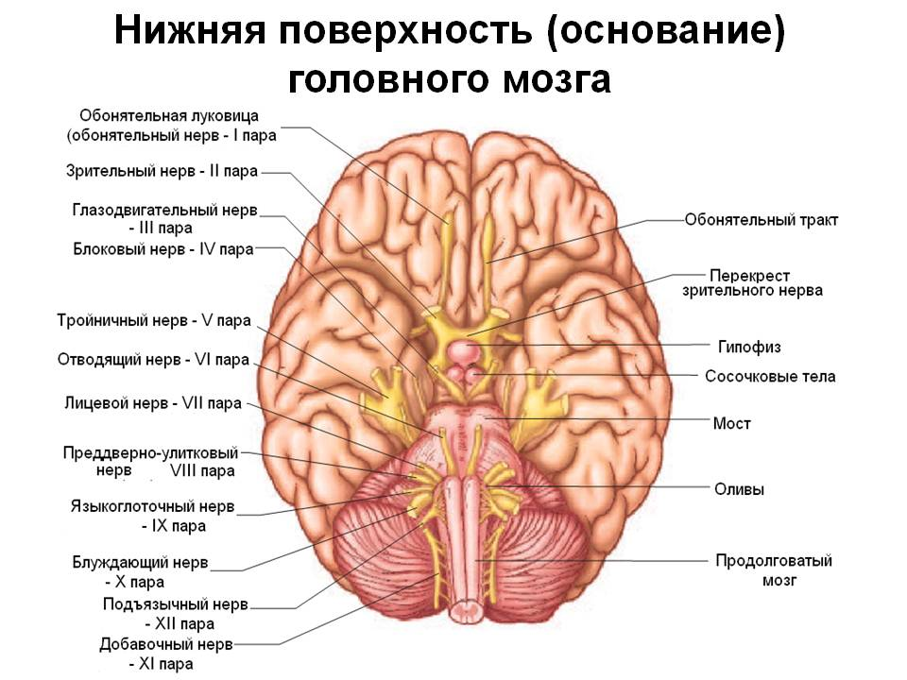

Slide 8
Строение головного мозга. головной мозг разделяют на 3 части:
большие полушария;
ствол мозга;
мозжечок.

Slide 9
Выделяют 5 главных отделов мозга:
конечный (80% общей массы);
промежуточный;
задний (мозжечок и мост);
средний;
продолговатый.

Slide 10
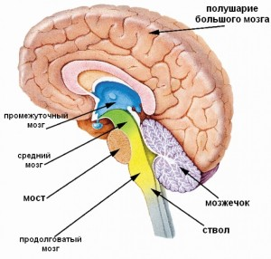
Строение головного мозга

Slide 11
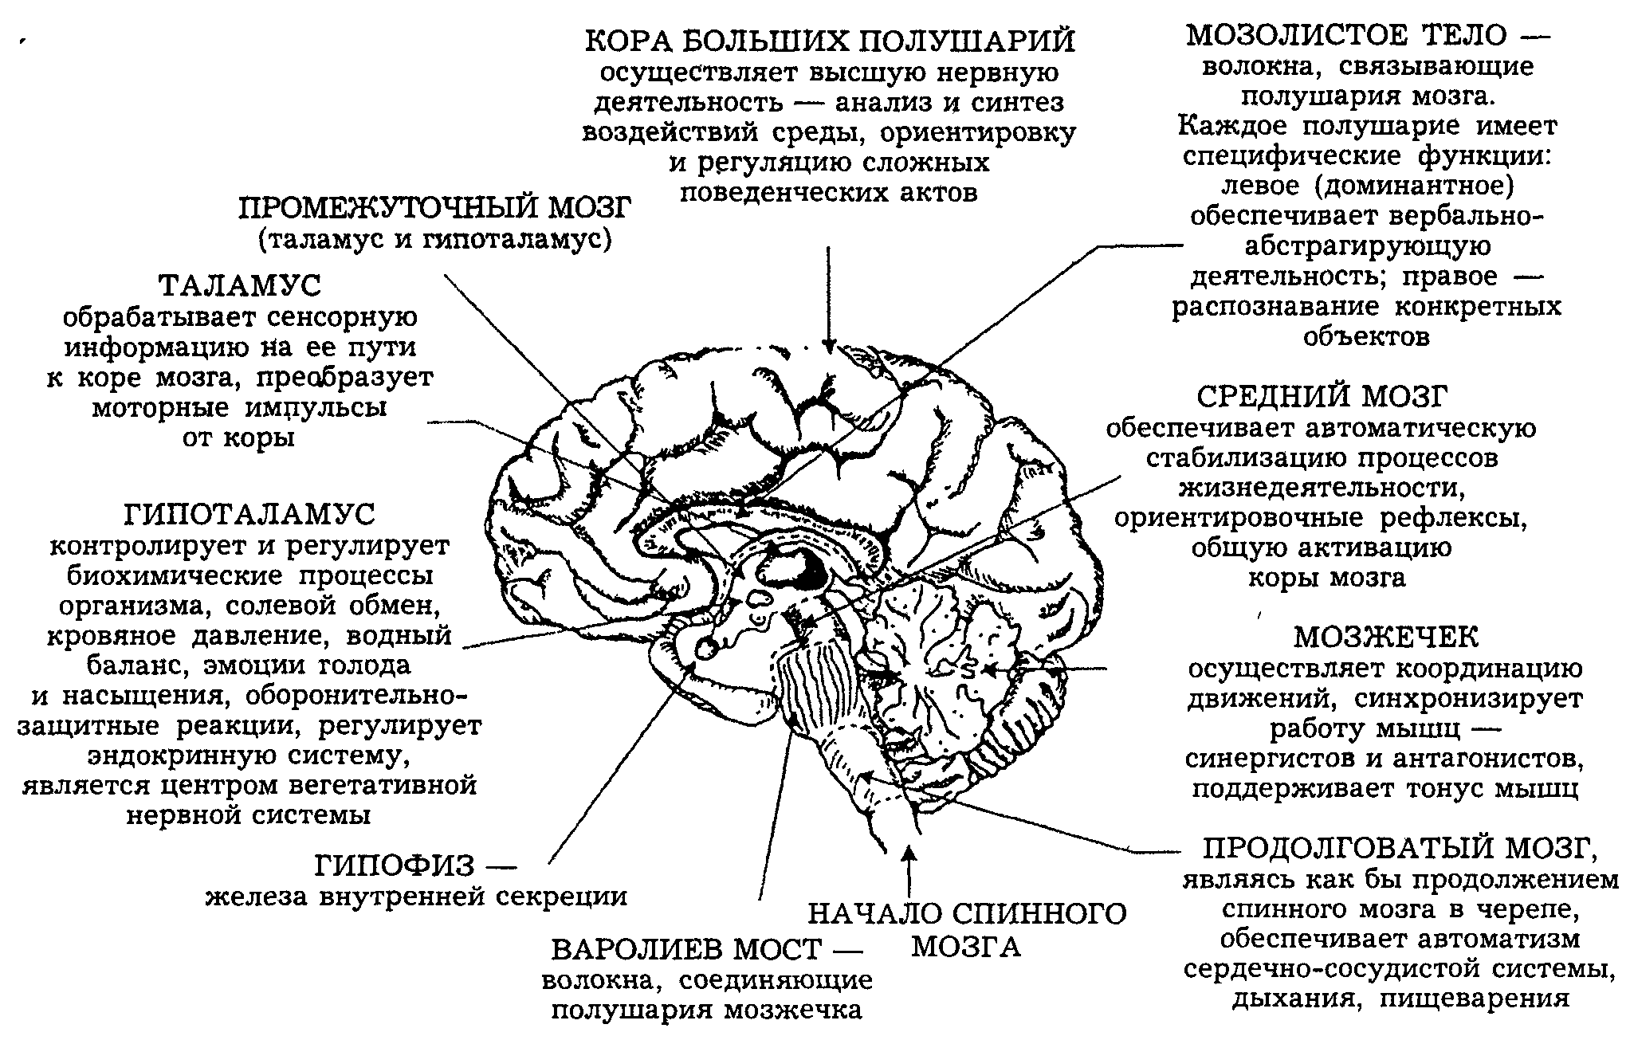

Slide 12
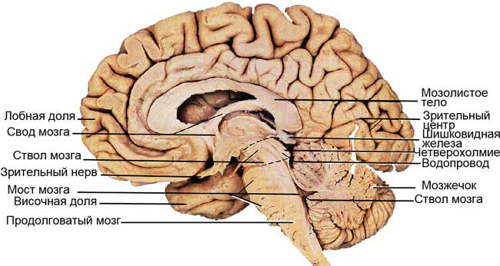

Slide 13
Ствол головного мозга
Мозговой ствол у человека считается одной из основных частей регулятора организма, в состав которой входят ядра ствола головного мозга (их еще зовут ядрами черепных нервов), а также сосудодвигательный, дыхательный и прочие центры

Slide 14
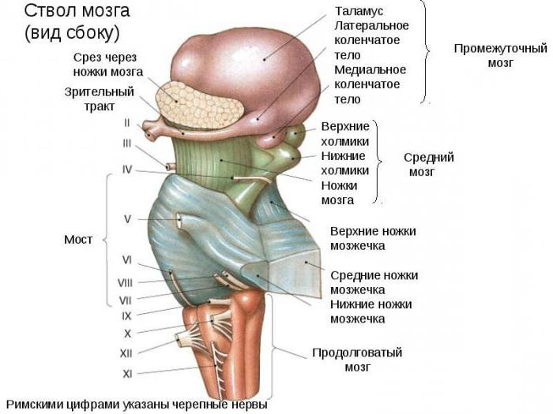

Slide 15
В состав ствола головного мозга входят
Средний мозг
Продолговатый мозг
Варолиев мост
Мозжечок
Промежуточный мозг

Slide 16
Продолговатый мозг
Находится между задним и спинным мозгом.
Нижняя граница продолговатого мозга соответствует уровню большого затылочного отверстия, или месту выхода корешков I пары спинномозговых нервов, верхняя граница проходит по заднему краю моста.
Длина продолговатого мозга взрослого человека составляет в среднем 25 мм.

Slide 17
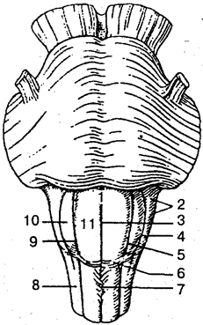
Продолговатый мозг
1 — продолговатый мозг;
2 — позадиоливное поле;
3— передняя срединная щель;
4 — позадиоливная борозда;
5,9—переднелатеральная борозда;
6— передние наружные дугообразные волокна;
7— перекрест пирамид;
8— боковой канатик;
10— олива;
11 — пирамида продолговатого мозга

Slide 18
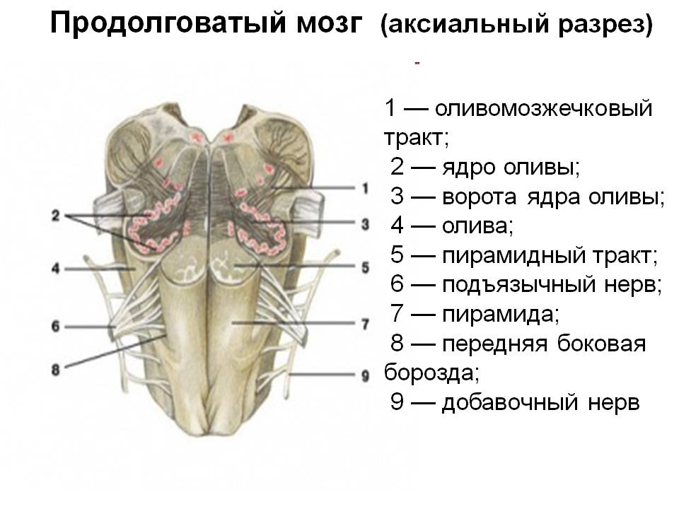

Slide 19
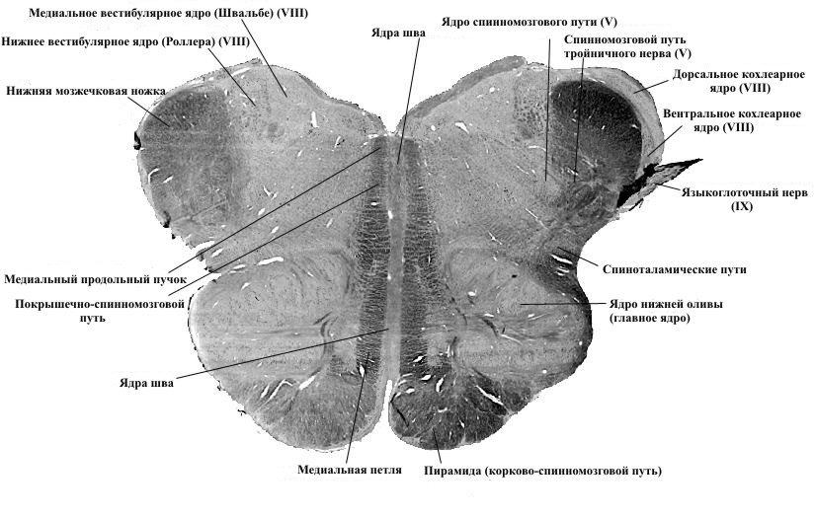

Slide 20
Функции продолговатого мозга

Slide 21
Продолговатый мозг осуществляет рефлекторную и проводниковую функции.
По чувствительным волокнам корешков черепных нервов он получает информацию (импульсы) от кожи, слизистых оболочек и органов головы, а также от рецепторов гортани, трахеи, внутренних органов грудной клетки (легкие, сердце), пищеварительной системы.

Slide 22
Через продолговатый мозг осуществляются многие простые и сложные рефлексы.
1) защитные — кашель, чиханье, рвота, слезоотделение, мигание;
2) пищевые — сосание, глотание, отделение пищеварительного сока;
3) сердечно-сосудистые, регулирующие деятельность сердца и кровеносных сосудов;
4) автоматически регулируемый дыхательный центр, обеспечивающий вентиляцию легких;
5) вестибулярные ядра, участвующие в осуществлении установочных рефлексов позы, в перераспределении тонуса мышц.

Slide 23
Через продолговатый мозг проходят пути, которые соединяют двусторонней связью кору головного мозга, промежуточный и средний мозг, мозжечок и спинной мозг.

Slide 24
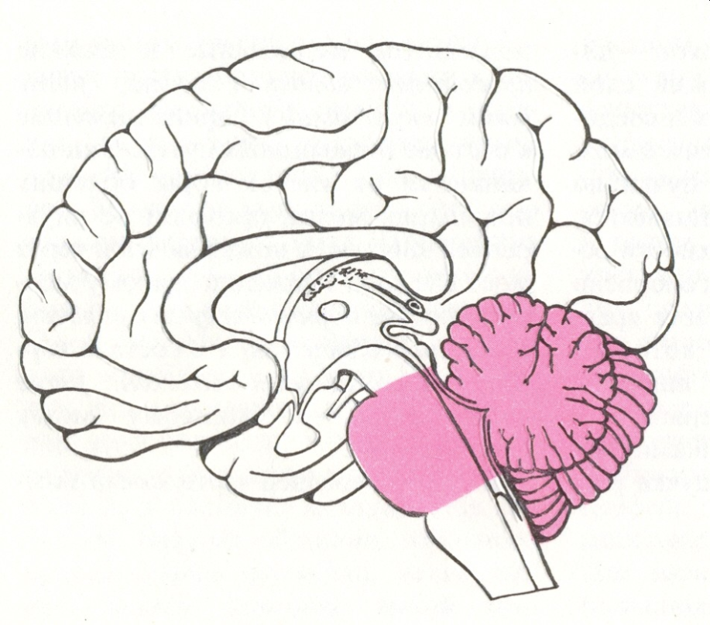
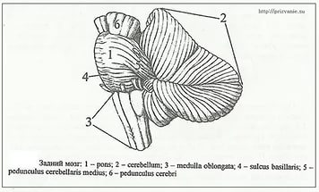
Задний мозг:
мост
мозжечок

Slide 25
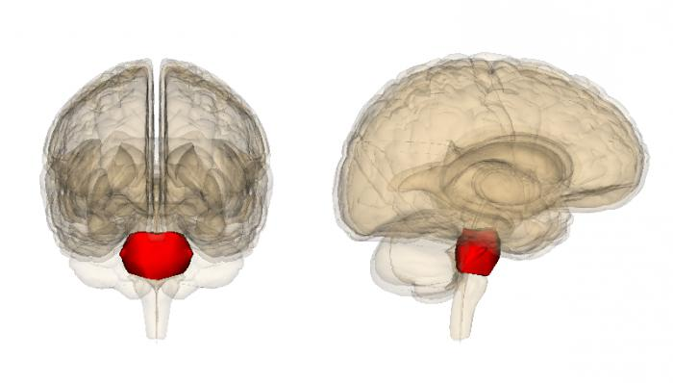
Мост, pons, (варолиев мост)

Slide 26
Внешнее строение.
Дорсальная поверхность моста не видна снаружи, т.к. накрыта мозжечком. Ее можно увидеть, если удалить мозжечок. Она обращена в сторону IV желудочка и участвует в образовании ромбовидной ямки, той ее части, которая располагается кверху от мозговых полосок четвертого желудочка.

Slide 27
Варолиев мост выполняет
двигательные,
сенсорные,
интегративные
проводниковые функции.
Важные функции моста связаны с наличием в нем ядер черепных нервов.

Slide 28
Пары черепно-мозговых нервов в мосту
V пара – тройничный нерв (смешанный). Двигательное ядро нерва иннервирует жевательные мышцы, мышцы небной занавески и мышцы, напрягающие барабанную перепонку. Чувствительное ядро получает афферентные аксоны от рецепторов кожи лица, слизистой оболочки носа, зубов, 2/3 языка, надкостницы костей черепа, конъюнктивы глазного яблока.
VI пара – отводящий нерв (двигательный), иннервирует прямую наружную мышцу, отводящую глазное яблоко кнаружи.
VII пара – лицевой нерв (смешанный), иннервирует мимические мышцы лица, подъязычную и подчелюстную слюнные железы, передает информацию от вкусовых рецепторов передней части языка.
VIII пара – преддверно-улитковый (чувствительный) нерв. Улитковая часть этого нерва заканчивается в мозге в улитковых ядрах; преддверная – в треугольном ядре, ядре Дейтерса, ядре Бехтерева. Здесь происходит первичный анализ вестибулярных раздражений, их силы и направленности.

Slide 29
Функции моста
Через мост проходят все восходящие и нисходящие пути, связывающие мост с мозжечком, спинным мозгом, корой больших полушарий и другими структурами центральной нервной системы.
По мостомозжечковым проводящим путям через мост осуществляется контролирующее влияние коры полушарий головного мозга на мозжечок.
Кроме того, в мосте располагаются центры, регулирующие активность центров вдоха и выдоха, расположенных в продолговатом мозгу.
Несет на себе контроль за мышечными сокращениями и устойчивостью при ходьбе
Отвечает даже за некоторые рефлексы: мигание, кашель, чихание, рвоту

Slide 30
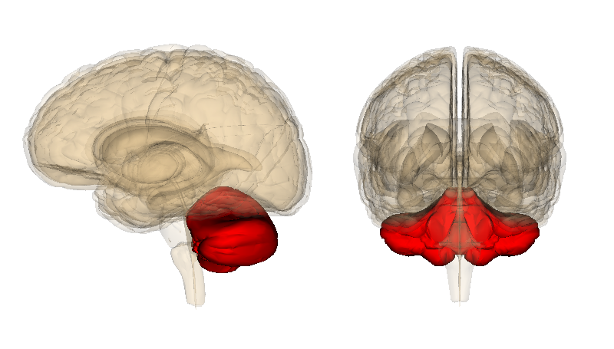
мозжечок
Мозжечок располагается кзади от моста и от верхней части продолговатого мозга, заполняя большую часть задней черепной ямки.

Slide 31
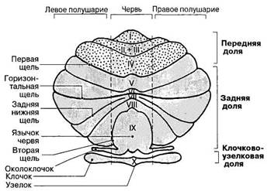
Наружное строение мозжечка

Slide 32
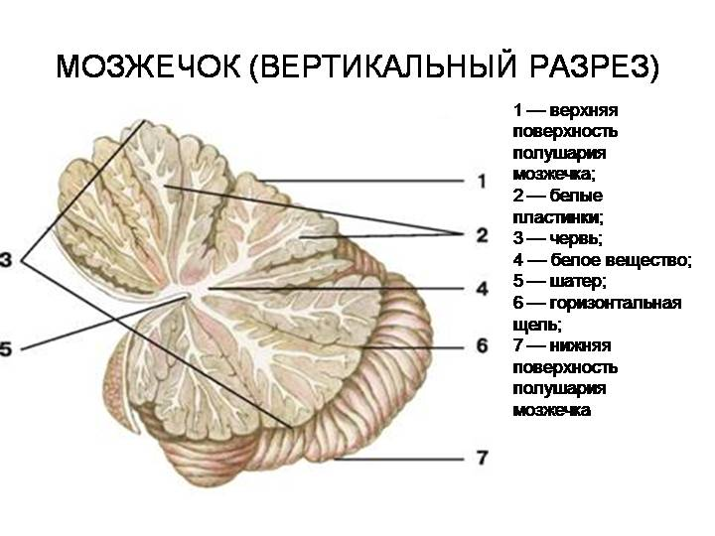

Slide 33
Мозжечок как надсегментарный орган входит в систему регуляции движений, выполняет следующие важные функции:
1) регуляцию позы и мышечного тонуса;
2) сенсомоторную координацию позы и целенаправленных движений;
3) координацию быстрых целенаправленных движений, осуществляемых по команде из коры больших полушарий.

Slide 34
При частичном общем поражении мозжечка наблюдаются три основных симптома:
Атония (характеризуется ослаблением мышечного тонуса)
Астения (характеризуется слабостью и быстрой усталостью мышц).
Астазия (проявляется в способности мышц выполнять колебательные и дрожательные движения).

Slide 35
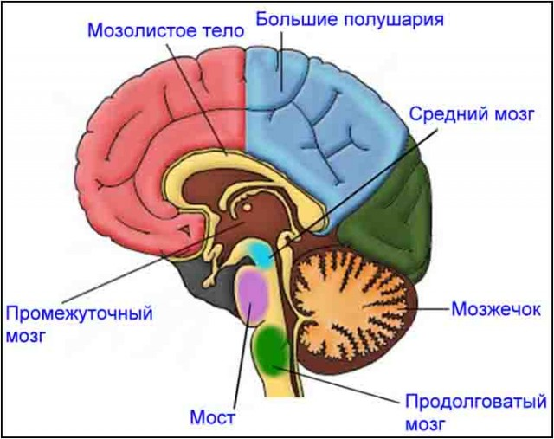
Средний мозг

Slide 36
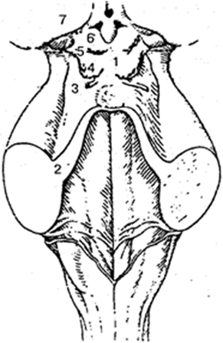
Наружное строение среднего мозга
1 — пластинка крыши (четверохолмия);
2 — верхняя ножка мозжечка;
3 — треугольник петли;
4 — нижний холмик;
5— верхний холмик;
6— ручка нижнего холмика;
7— ручка верхнего холмика

Slide 37
Крыша среднего мозга
представляет собой пластинку четверохолмия и расположена над водопроводом мозга, состоит из четырех возвышений – холмиков (выполняют функцию подкорковых зрительных центров. Нижние холмики являются подкорковыми слуховыми центрами)

Slide 38
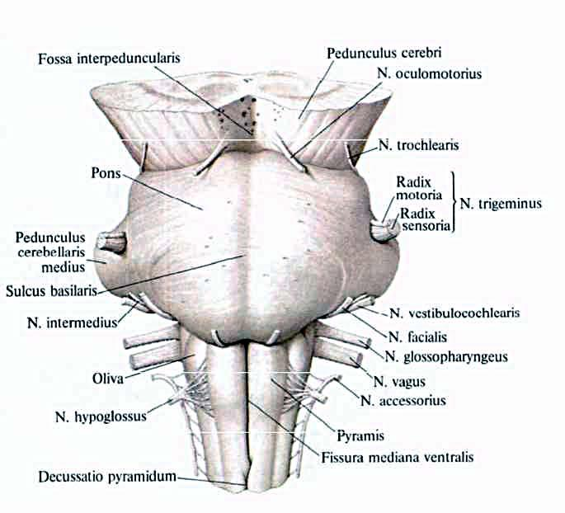
На основании головного мозга хорошо видны два толстых белых расходящихся пучка, идущих в ткань полушарий большого мозга. Это ножки мозга.

Slide 39
Водопровод среднего мозга (силъвиев водопровод)
узкий канал длиной около 1,5 см; соединяет полость III желудочка с IV и содержит спинномозговую жидкость. Вокруг водопровода среднего мозга находится центральное серое вещество, в котором расположены ядра III и IV пар черепных нервов.

Slide 40
Функции среднего мозга
Функциональное значение среднего мозга заключается в том, что здесь находятся подкорковые центры слуха и зрения; ядра черепных нервов, обеспечивающие иннервацию поперечнополосатых и гладких мышц глазного яблока; ядра, относящиеся к экстрапирамидной системе (черное вещество, красное ядро), которые обеспечивают сокращение мышц тела во время автоматических движений.
Кроме того, через средний мозг проходят нисходящие (двигательные) и восходящие (чувствительные) проводящие пути.

Slide 41
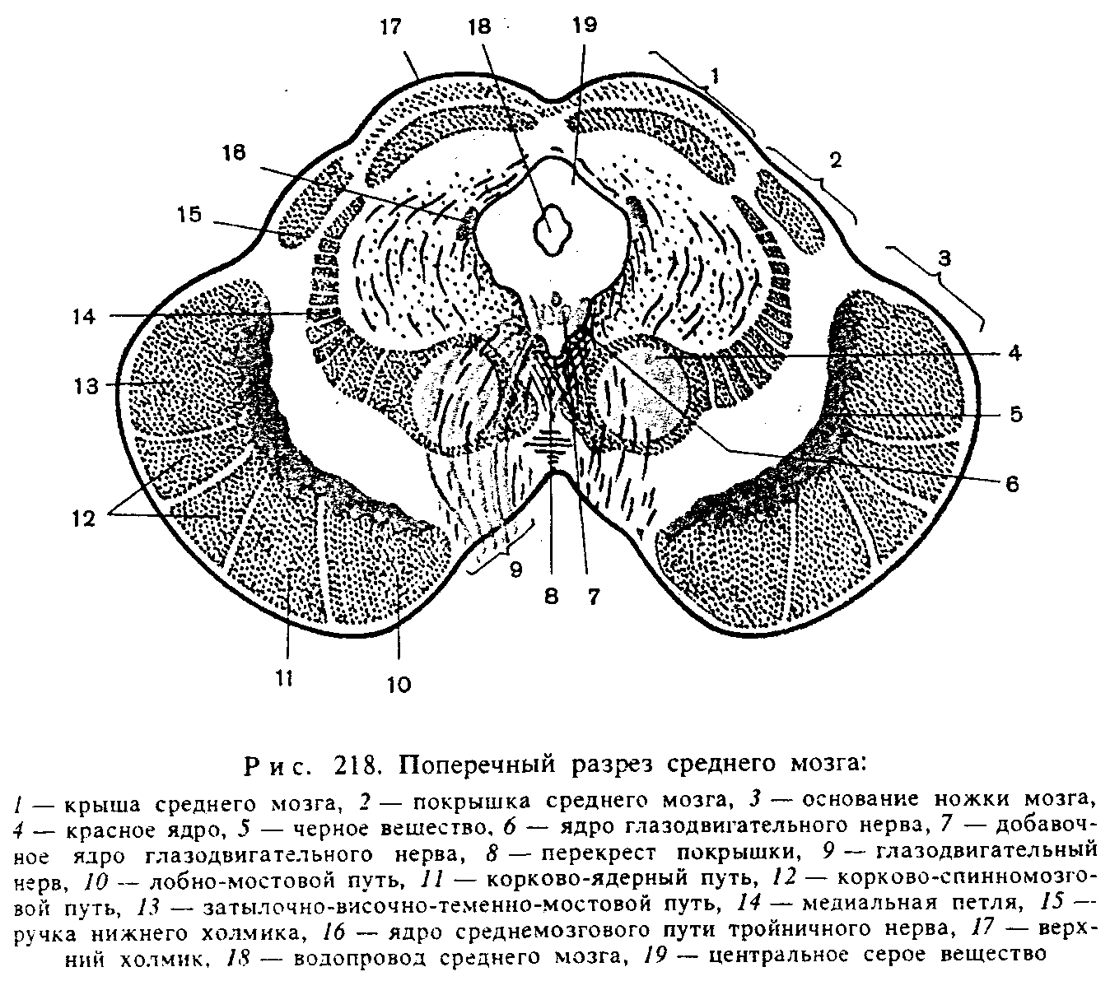

Slide 42
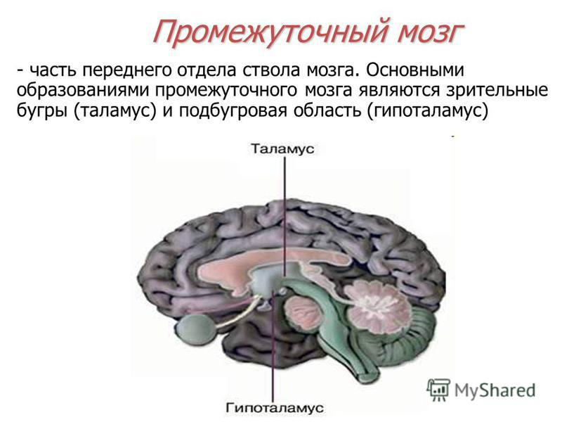

Slide 43
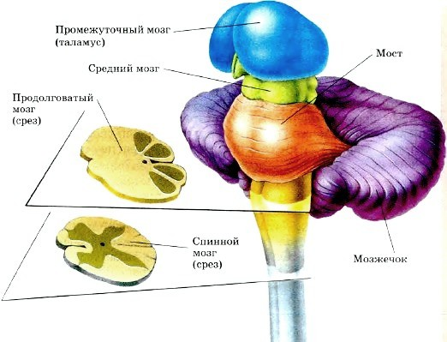

Slide 44
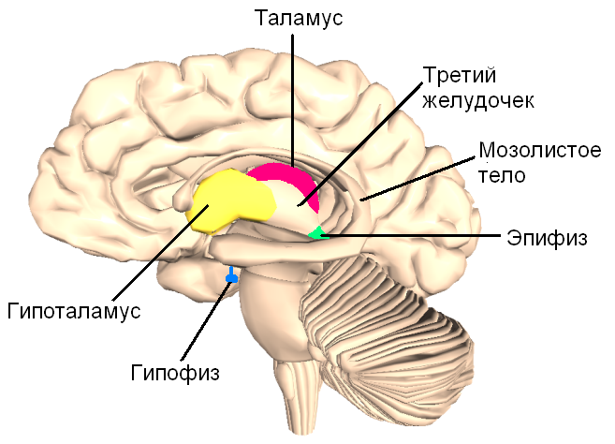

Slide 45
Таламус
парное образование овоидной формы, расположенное по сторонам III желудочка.
Он состоит из серого вещества, в котором различают отдельные скопления нервных клеток — ядра таламуса, разделенные тонкими прослойками белого вещества.
В настоящее время выделяют до 120 ядер, выполняющих различные функции.
В связи с тем что здесь происходит переключение большей части чувствительных проводящих путей, таламус фактически является подкорковым чувствительным центром, а его подушка — подкорковым зрительным центром.

Slide 46
Главными функциями таламуса являются
интеграция (объединение) всех видов чувствительности, кроме обоняния;
сравнение информации, которую получает на разных каналах связи, и оценка ее биологического значения.
По функции таламические ядра делятся на специфические, неспецифические, ассоциативные.

Slide 47
У человека таламус играет значительную роль в эмоциональном поведении, которое характеризуется своеобразной мимикой, жестами, сдвигами функций внутренних органов.
При эмоциональных реакциях повышается артериальное давление, ускоряются частота пульса, дыхания, расширяются зрачки.
Поражение таламуса у человека сопровождается сильной головной болью, нарушением сна и чувствительности, координации движения, его точности и др.

Slide 48
Ядра таламуса
В специфических ядрах происходит переключение сенсорной информации с аксонов восходящих афферентных путей на конечные нейроны, отростки которых идут в сенсорные области коры больших полушарий. Повреждение этих ядер приводит к необратимой утрате определенных видов чувствительности.
Неспецифические ядра таламуса связаны с базальными ядрами и различными участками головного мозга, они поддерживают определенный уровень возбудимости головного мозга, необходимый для восприятия раздражении из окружающей среды. Ассоциативные ядра участвуют в высоких интеграционных процессах.

Slide 49
Метаталамус
представлен латеральными и медиальными коленчатыми телами — парными образованиями, которые соединяются с холмиками крыши среднего мозга при помощи ручек верхнего и нижнего холмиков.
Латеральное коленчатое тело вместе с верхними холмиками среднего мозга является подкорковым центром зрения.
Медиальное коленчатое тело и нижние холмики среднего мозга образуют подкорковые центры слуха.

Slide 50
Эпиталамус
объединяет шишковидное тело (эпифиз), поводки и треугольники поводков.
Передние отделы поводков перед входом в эпифиз образуют спайку поводков.
Спереди и снизу от шишковидного тела находится пучок поперечно идущих волокон — эпиталамическая спайка.
Между спайкой поводков и эпиталамической спайкой у основания шишковидного тела образуется неглубокая впадина — шишковидное углубление.

Slide 51
Гипоталамус
формирует нижние отделы промежуточного мозга, участвует в образовании дна III желудочка.
К гипоталамусу относятся зрительный перекрест, зрительный тракт, сосцевидные тела, серый бугор с воронкой и гипофизом

Slide 52
Гипоталамус
является главным подкорковым центром вегетативной нервной системы, играет большую роль в поддержании постоянства внутренней среды организма, обеспечивает интеграцию функций вегетативной, эндокринной и соматической систем
участвует в формировании разносторонних поведенческих реакций, играет значительную роль в терморегуляции, определяет правильную периодичность функций, связанных с размножением
участвует в чередовании сна и бодрствования, а также в регуляции деятельности гипофиза, имеет связь с лимбической системой.

Slide 53
Спасибо за внимание!

